Slide 1
Novosti za MP SPREMEMBE POGODB predstavitev za dobavitelje
Delavnica, dne 23. 10. 2024, Microsoft Teams
ZZZS Direkcija, Oddelek za medicinske pripomočke

Slide 2
Spremembe pogodb – Prijava artiklov (1/6)
Šifrant vrst MP (15.40) opredeljuje, ali se izdajajo MP na nivoju:
vrste
Nespremenjen način posredovanja sprememb.
artikla
Dobavitelj posreduje podatke o artiklih, zgolj iz novega šifranta (Šifrant K45.2 – Vrste MP in artikli MP) na način, kot je to opredeljeno v Navodila za izmenjavo podatkov o artiklih z dobavitelji_V10_čistopis.docx (live.com) za sklenitev aneksa k pogodbi.
Datum veljavnosti seznama 1.12.2024 (V mesecu pred uveljavitvijo sprememb)
V pogodbo se NE prijavljajo sistemi artiklov.

Slide 3
Spremembe pogodb – Prijava artiklov (2/6)
Artikli, ki se po novem izdajajo na nivoju artikla/sistema
ZZZS odjavi vse artikle iz pogodb
Prijava novih artiklov (aneks)
ZZZS odjavi vse artikle iz zaključenih vrst MP iz pogodb
30. 11. 2024
Datum veljavnosti seznama: 1.12.2024
31.12.2025

Slide 4
Spremembe pogodb – zaključek 30.11.2024 (3/6)
ŠIFRA VRSTE MP | NAZIV VRSTE MP
zaključek vseh artiklov v pogodbi, navedenih v posamezni vrsti MP, z dnem 30. 11. 2024
1243 | SET ZA INZULINSKO ČRPALKO
1244 | AMPULA ZA INZULINSKO ČRPALKO
1247 | SENZOR ZA KONTINUIRANO MERJENJE GLUKOZE V MEDCELIČNINI
1248 | ODDAJNIK ZA KONTINUIRANO MERJENJE GLUKOZE V MEDCELIČNINI
1249 | SPREJEMNIK REZULTATOV KONTINUIRANEGA MERJENJA GLUKOZE V MEDCELIČNINI
1252 | INZULINSKA ČRPALKA
1253 | SENZOR ZA SPREMLJANJE GLUKOZE V MEDCELIČNINI
1254 | ČITALNIK ZA SPREMLJANJE GLUKOZE V MEDCELIČNINI
1255 | INZULINSKA ČRPALKA S SISTEMOM ZAPRTE ZANKE
1804 | GEL ZA ZAŠČITO USTNE SLUZNICE ZA 7 DNI

Slide 5
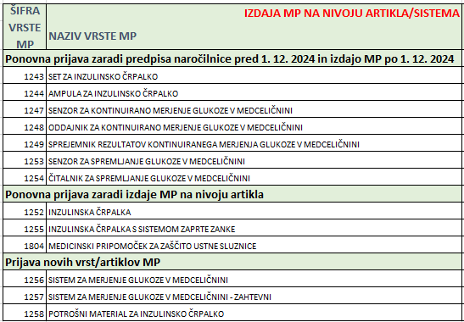
Spremembe pogodb – prijava 1.12.2024 (4/6)

Slide 6
Spremembe pogodb – zaključek 31.12.2025 (5/6)
Zaključek veljavnosti artiklom z 31.12.2024/2025
ŠIFRA VRSTE MP | NAZIV VRSTE MP
1243 | SET ZA INZULINSKO ČRPALKO
1244 | AMPULA ZA INZULINSKO ČRPALKO
1247 | SENZOR ZA KONTINUIRANO MERJENJE GLUKOZE V MEDCELIČNINI
1248 | ODDAJNIK ZA KONTINUIRANO MERJENJE GLUKOZE V MEDCELIČNINI
1249 | SPREJEMNIK REZULTATOV KONTINUIRANEGA MERJENJA GLUKOZE V MEDCELIČNINI
1253 | SENZOR ZA SPREMLJANJE GLUKOZE V MEDCELIČNINI
1254 | ČITALNIK ZA SPREMLJANJE GLUKOZE V MEDCELIČNINI

Slide 7
Spremembe pogodb – Kontrola artiklov (6/6)
Artikle iz vrst MP, ki se bodo po novem izdajali na nivoju artikla, in jih ima dobavitelj na pogodbi, bodo s 30.11.2024 zaključeni.
Ponovno se morajo dodati artikli, ki jih je določil ZZZS (v skladu z novim šifrantom) s 1.12.2024.
Pri zapisu izdaje artikla/sistema artiklov v sistem on-line, bo
decembra 2024 - EVIDENČNA kontrola,
januarja 2025 in naprej – ZAVRNITVENA kontrola,
če artikla (enega ali več artiklov hkrati) ni na pogodbi.

